Slide 1
Рынок образовательных услуг в Украине

Slide 2
Что включает в себя образование?
Дошкольное образование
Общее среднее образование
Внешкольное образование
Профессионально-техническое образование
Высшее образование
Последипломное образование
Самообразование

Slide 3
Дошкольное образование
Дошкольные учебные заведения:
дошкольные образовательные учреждения (ясли);
дошкольные образовательные учреждения (ясли-сады);
дошкольные образовательные учреждения (детские сады);
дошкольные образовательные учреждения (ясли-сады) компенсирующего типа;
дома ребёнка;
дошкольные образовательные учреждения (детские дома) интернатного типа;
дошкольные образовательные учреждения (ясли-сады) семейного типа;
дошкольные образовательные учреждения (ясли-сады) комбинированного типа;
дошкольные учебные заведения (центры развития ребёнка).

Slide 4
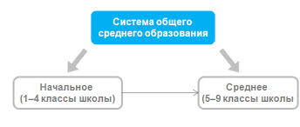
Общее среднее образование
Государственная политика:
  В направлении формирования сети общеобразовательных учреждений государство гарантирует конституционное право для каждого гражданина на доступность и бесплатность получения полного общего среднего образования.

Slide 5
Внешкольное образование
Типы внешкольных учебных заведений:
Детско-юношеские спортивные школы.
Клубы: военно-патриотического воспитания, детско-юношеские (моряков, речников, авиаторов, космонавтов, парашютистов, десантников, пограничников, радистов, пожарных, автолюбителей, краеведов, туристов, этнографов, фольклористов, физической подготовки и других направлений).
Малая академия искусств (народных ремёсел).
Малая академия наук учащейся молодёжи.
Детско-юношеские лагеря.
Центр, дворец, дом, клуб художественного творчества детей, юношества и молодёжи, художественно-эстетического творчества учащейся молодёжи, детского и юношеского творчества, эстетического воспитания.
Центр, дом, клуб эколого-натуралистического творчества учащейся молодёжи, станция юных натуралистов.
Центр, дом, клуб научно-технического творчества учащейся молодёжи, станция юных техников.
Центр, дом, клуб, бюро туризма, краеведения, спорта и экскурсий учащейся молодёжи, туристско-краеведческой творчества учащейся молодёжи, станция юных туристов.
Центры: военно-патриотического и других направлений внешкольного образования.
Детская флотилия моряков и речников.

Slide 6
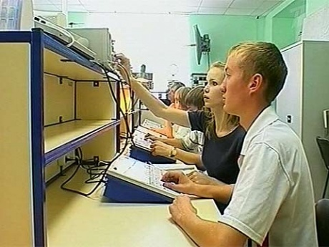
Профессионально-техническое образование
К профессионально-техническим учебным заведениям относятся:
профессионально-техническое училище соответствующего профиля;
профессиональное училище социальной реабилитации;
высшее профессиональное училище;
профессиональный лицей;
профессиональный лицей соответствующего профиля;
профессионально-художественное училище;
художественное профессионально-техническое училище;
высшее художественное профессионально-техническое училище;
училище-агрофирма;
высшее училище-агрофирма;
училище-завод;
центр профессионально-технического образования;
центр профессионального образования;
учебно-производственный центр;
центр подготовки и переподготовки рабочих кадров;
учебно-курсовой комбинат;
учебный центр;
другие типы учебных заведений, предоставляющих профессионально-техническое образование или осуществляющих профессионально-техническое обучение.
Подготовила Беридзе Карина

Slide 7

Высшее образование
Образовательные уровни:
неполное высшее образование;
базовое высшее образование;
полное высшее образование;
Образовательно-квалификационные уровни:
младший специалист;
бакалавр;
специалист, магистр.
Высшее образование осуществляется на базе полного общего среднего образования. В высшие учебные заведения, осуществляющие подготовку младших специалистов, могут приниматься лица, имеющие базовое общее среднее образование.

Slide 8

Последипломное образование
К заведениям последипломного образования относятся:
академии, институты (центры) повышения квалификации, переподготовки, совершенствования, учебно-курсовые комбинаты;
подразделения высших учебных заведений (филиалы, факультеты, отделения и другие);
профессионально-технические учебные заведения;
научно-методические центры профессионально-технического образования;
соответствующие подразделения в организациях и на предприятиях.

Slide 9
Самообразование
Для самообразования граждан государственными органами, предприятиями, учреждениями, организациями, объединениями граждан, гражданами создаются открытые и народные университеты, лектории, библиотеки, центры, клубы, теле-, радиоучебные программы и т. д.

Slide 10
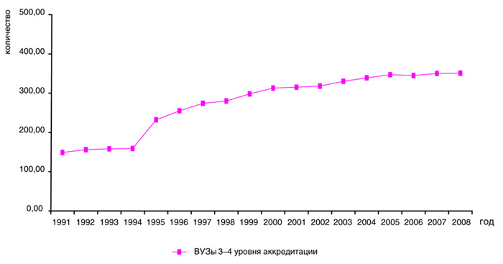
Количество ВНЗ В Украине 3-4 уровня аккредитации

Slide 11
10 лучших высших учебных заведений Украины По рейтингу ЮНЕСКО
Национальный технический университет Украины «Киевский политехнический институт»,
Киевский национальный университет им. Тараса Шевченко,
Национальный медицинский университет им. Александра Богомольца,
Национальный университет «Киево-Могилянская академия»,
Харьковский национальный университет им. Василия Каразина,
Национальный технический университет «Харьковский политехнический институт»,
Национальный аграрный университет,
Национальная юридическая академия им. Ярослава Мудрого,
Национальный лесотехнический университет Украины,
Донецкий национальный университет.

Slide 12
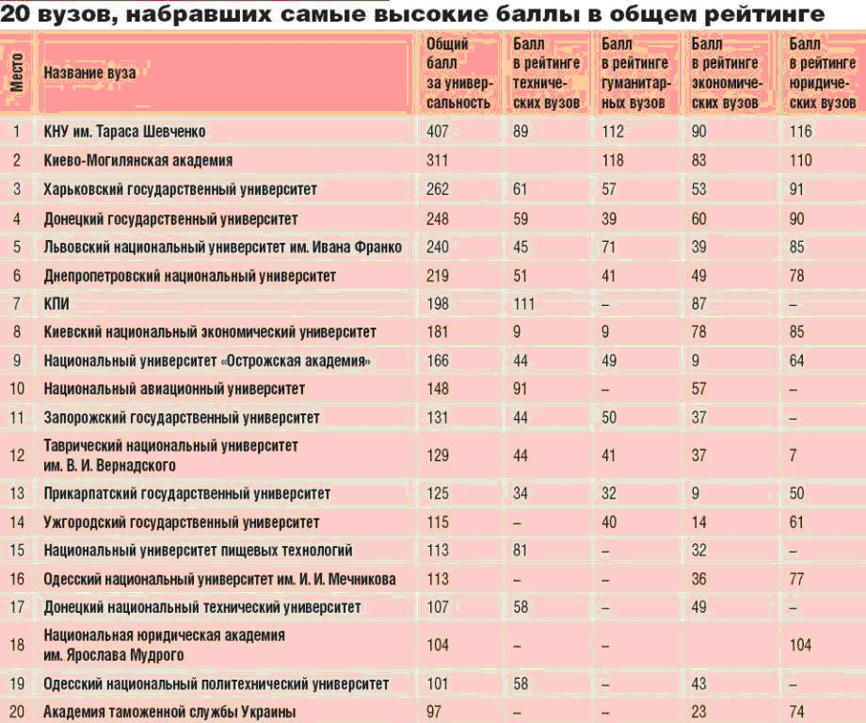
Список ВУЗов, получивших высокие баллы

Slide 13
три аспекта образовательной деятельности, наиболее существенно влияющие на качество высшего образования
Качество персонала, гарантируемое высокой академической квалификацией преподавателей и научных сотрудников вузов, и качество образовательных программ.
Качество подготовки студентов и мотивации молодежи.
Качество инфраструктуры высших учебных заведений, включая компьютерные сети и современные библиотеки.

Slide 14
четырехуровневая система аккредитации вузов
Техникумы и училища
Колледжи
Институты
Университеты и академии.
При определенных условиях институты могут получить и четвертый уровень аккредитации, постепенным переходом на кредитно-модульную систему подготовку .

Slide 15
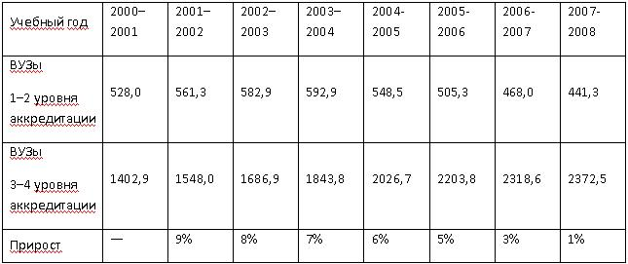
Количество учеников, которые учатся в ВНЗ УКРАИНЫ

Slide 16
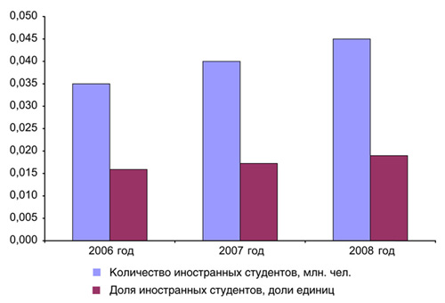
Количество иностранных студентов, что учатся в Украине

Slide 17

Выводы

Slide 18
Спасибо за внимание!

